Slide 1
បទបង្ហាញ
ស្តីពី
ច្បាប់ស្តីពីសមាគម និងអង្គការមិនមែនរដ្ឋាភិបាល (LANGO) និងទំនាក់ទំនងជាមួយច្បាប់ និងបទប្បញ្ញត្តិផ្សេងទៀត
លោក ស ម៉ូរី
ប្រធានផ្នែកគោលនយោបាយ ច្បាប់ និងការតស៊ូមតិនៃអង្គការគណៈកម្មាធិការសហប្រតិបត្តិការដើម្បីកម្ពុជា
ថ្ងៃទី១១ ខែមិថុនា ២០២៣

Slide 2
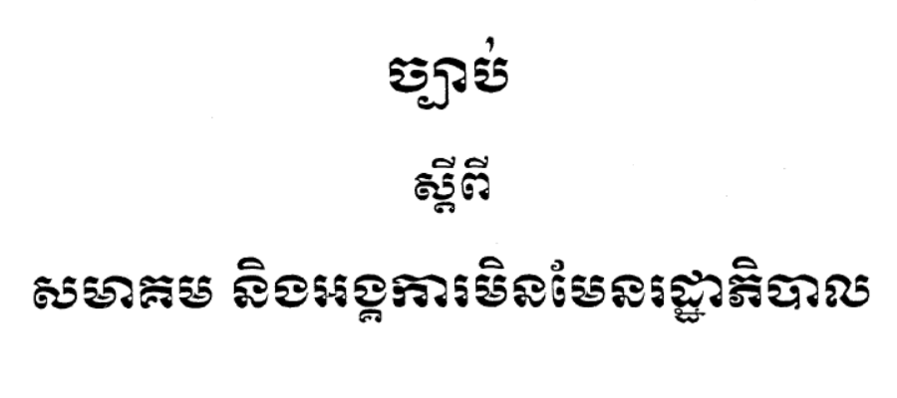
អំពី​ ច្បាប់ស្តីពីសមាគម និងអង្គការមិនមែនរដ្ឋាភិបាល (LANGO)
ប្រកាសឱ្យប្រើថ្ងៃទី០៨ ខែសីហា ២០១៥
ច្បាប់នេះមាន ០៩ ជំពូក និង៣៩ មាត្រា
គោលបំណង៖ ធានាសេរីភាពក្នុងការបង្កើតសមាគម និងអង្គការមិនមែនរដ្ឋាភិបាល។
គោលដៅ៖ ទទួលស្គាល់តាមផ្លូវច្បាប់ដល់សមាគម និងអង្គការមិនមែនរដ្ឋាភិបាល និងទំនាក់ទំនងរវាងសមាគម និងអង្គការមិនមែន​រដ្ឋាភិបាលជាមួយអាជ្ញាធរសាធារណៈ។
វិសាលភាព៖ អនុវត្តចំពោះសមាគម និងអង្គការមិន​មែន​រដ្ឋាភិបាល​ដែលធ្វើសកម្មភាពនៅ​ក្នុង​ ព្រះរាជា​ណាចក្រ​កម្ពុជា។
Page | 2

Slide 3
ច្បាប់ LANGO និងទំនាក់ទំនងជាមួយច្បាប់ និងបទប្បញ្ញត្តិ ផ្សេងទៀត
មាត្រា ២០ - សមាគម ឬអង្គការមិនមែនរដ្ឋាភិបាល​ដែលបានចុះបញ្ជី​ ឬអនុស្សរណៈ ​ត្រូវស្ថិតនៅ​ក្រោម​ នីតិរួមនៃរបបសារពើពន្ធជាធរមាន និងទទួលបាន​ការលើកទឹកចិត្ត និងការអនុគ្រោះនានា ​ស្របតាម​ច្បាប់ និងបទប្បញ្ញត្តិ​ជាធរមាន។
កាតព្វកិច្ចពន្ធនៅក្រោមច្បាប់ស្តីពីសារពើពន្ធ និងលិខិតបទដ្ឋានគតិយុទ្ធពាក់ព័ន្ធ។
កាតព្វកិច្ចក្នុងការអនុវត្តច្បាប់ស្តីពី​ គណនេយ្យ និងសវនកម្ម។
ជំពូកទី៥
សិទ្ធិ ផលប្រយោជន៍ និងកាតព្វកិច្ចរបស់សមាគម ឬអង្គការមិនមែនរដ្ឋាភិបាល
Page | 3

Slide 4
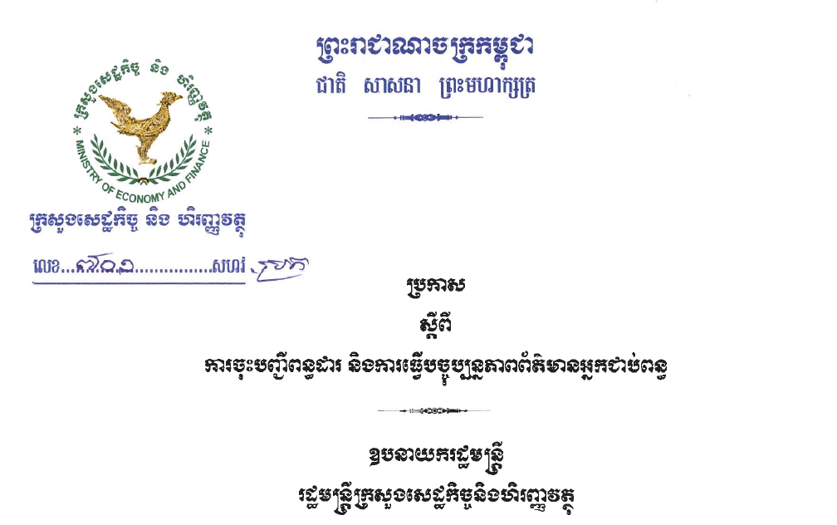
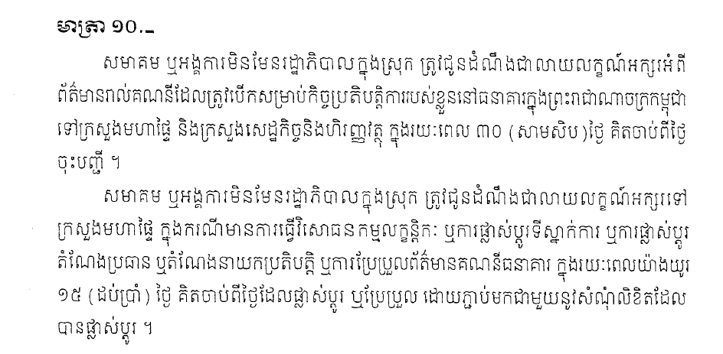
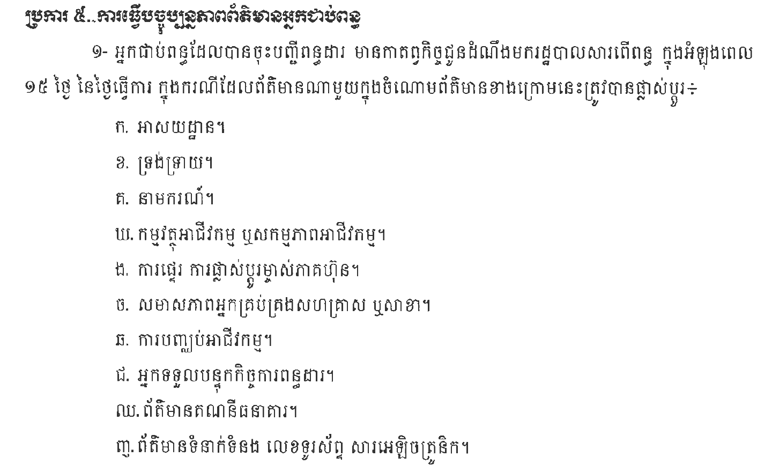
ច្បាប់ LANGO និងទំនាក់ទំនងជាមួយច្បាប់ និងបទប្បញ្ញត្តិ ផ្សេងទៀត
ឧទាហរណ៍ទី១៖
Page | 4

Slide 5
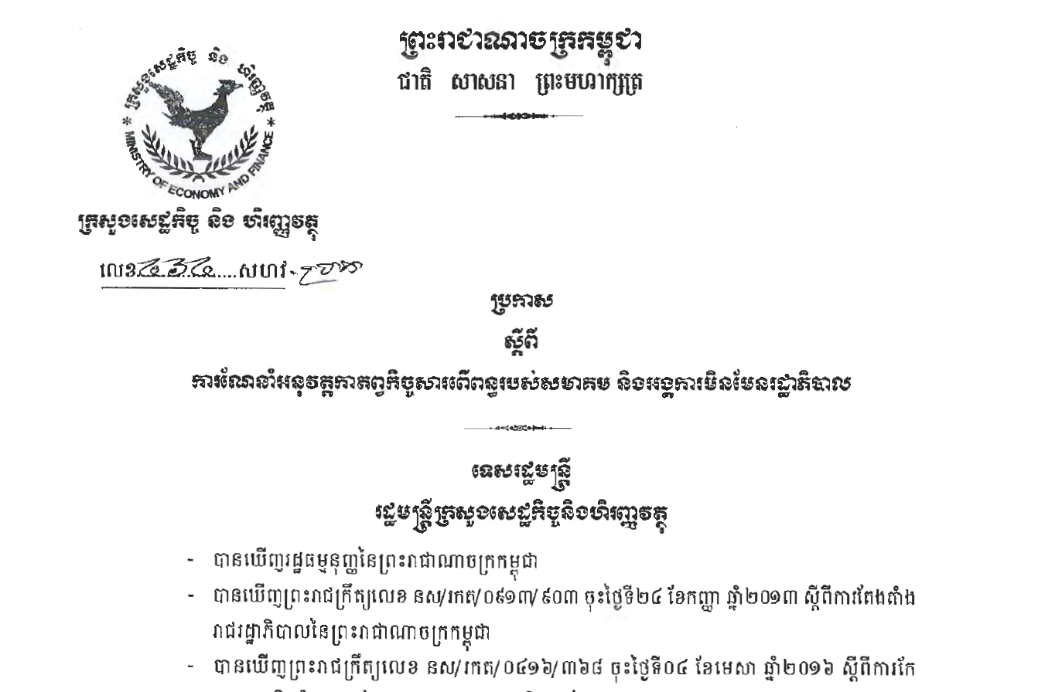
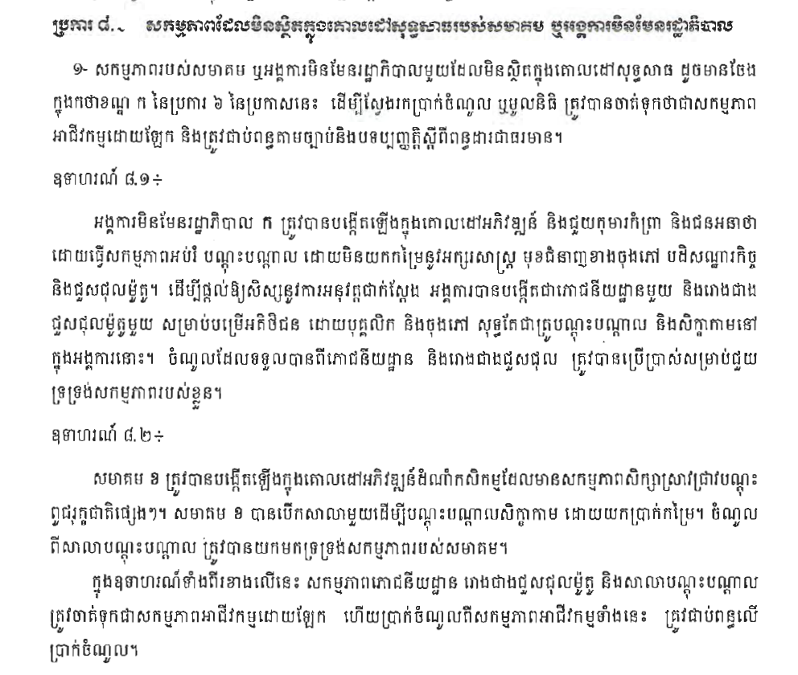
ច្បាប់ LANGO និងទំនាក់ទំនងជាមួយច្បាប់ និងបទប្បញ្ញត្តិ ផ្សេងទៀត
ឧទាហរណ៍ទី២៖ កាតព្វអនុវត្តប្រកាសលេខ ៤៦៤ របស់ក្រសួងសេដ្ឋកិច្ច
Page | 5

Slide 6
ច្បាប់ LANGO និងទំនាក់ទំនងជាមួយច្បាប់ និងបទប្បញ្ញត្តិ ផ្សេងទៀត
មាត្រា ២២ - សមាគម ឬអង្គការមិនមែនរដ្ឋាភិបាល​ដែលបានចុះបញ្ជី​ ឬអនុស្សរណៈ ​មានសិទ្ធិ​ជ្រើសរើស​បុគ្គលិក ឬកម្មករដើម្បីបម្រើការងារ។ ការជ្រើសរើស​នេះ ត្រូវអនុវត្តតាមច្បាប់ស្តីពី អន្តោប្រវេសន៍ និងច្បាប់ស្តីពីការងារ និងលិខិតបទដ្ឋានគតិយុត្តនានា។
ច្បាប់ស្តីពីការងារ
ច្បាប់ស្តីពីអន្តោប្រវេសន៍
ច្បាបស្តីពីរបបសន្តិសុខសង្គម
ប្រកាសអន្តរក្រសួង ស្តីពីការ​ដាក់ឱ្យ​អនុវត្តរបប​សន្តិសុខសង្គម​ផ្នែកប្រាក់សោធនសម្រាប់បុគ្គល...
ជំពូកទី៥
សិទ្ធិ ផលប្រយោជន៍ និងកាតព្វកិច្ចរបស់សមាគម ឬអង្គការមិនមែនរដ្ឋាភិបាល
Page | 6

Slide 7
បច្ចុប្បន្នភាពស្តីពីដំណើការនៃការធ្វើវិសោធនកម្មច្បាប់ ស្តីពី​សមាគម និងអង្គការមិនមែនរដ្ឋាភិបាល (LANGO)
Page | 7

Slide 8
បច្ចុប្បន្នភាពស្តីពីដំណើការនៃការធ្វើវិសោធនកម្មច្បាប់ ស្តីពី​សមាគម និងអង្គការមិនមែនរដ្ឋាភិបាល (LANGO)
នៅក្នុងវេទិកាភាពជាដៃគូ កាលពីថ្ងៃទី ២៩ ខែសីហា ២០១៩ តំណាងអង្គការ សង្គមស៊ីវិលប្រមាណ ៥០០ ស្នើឱ្យរាជរដ្ឋាភិបាលធ្វើ​ការ​ពិនិត្យ និងពិចារណាលើសំណើរសុំធ្វើវិសោធនកម្មច្បាប់ស្តីពី​ សមាគម និងអង្គការមិនមែនរដ្ឋាភិបាល។
ចាប់ពីខែវិច្ឆិកា ២០១៩ ដល់ថ្ងៃទី ០៦ ខែកក្កដា ឆ្នាំ២០២០ ក្រុមការងារអង្គការសង្គមស៊ីវិល បានជួប​ប្រជុំ​ជាមួយ​ក្រុមការងាររបស់រាជរដ្ឋាភិបាល ចំនួន ០៦ ដង។
កិច្ចប្រជុំចំនួន ០៦ ដងខាងលើ បានពិភាក្សា និងពិគ្រោះយោបល់លើមាត្រាចំនួន១៧ រួមមាន៖ មាត្រា ១, មាត្រា៣, មាត្រា​៤, មាត្រា ៧, មាត្រា៩, មាត្រា១០, មាត្រា១១, មាត្រា ២០, មាត្រា២៥, មាត្រា ២៦, មាត្រា២៧, មាត្រា៣០, មាត្រា៣១, មាត្រា៣២, និងមាត្រា៣៥។
ប៉ុន្តែ​ដោយសារបញ្ហាកូវីដ១៩ ក្រុមការងារសង្គមស៊ីវិល ក្រុមការងាររបស់រដ្ឋាភិបាល​បានខកខានប្រជុំរហូត​ដល់​ថ្ងៃទី២៧ ខែតុលា ឆ្នាំ២០២២ ទើបមានកិច្ចប្រជុំលើកទី០៧។
Page | 8

Slide 9
បច្ចុប្បន្នភាពស្តីពីដំណើការនៃការធ្វើវិសោធនកម្មច្បាប់ ស្តីពី​សមាគម និងអង្គការមិនមែនរដ្ឋាភិបាល (LANGO)
កាលពីកិច្ចប្រជុំនៅថ្ងៃទី ២៧ ខែតុលា ឆ្នាំ២០២២ ក្រុមការងាររាជរដ្ឋាភិបាលបានធ្វើការឆ្លើយតបជាមួយ​សំណើរ​សង្គមស៊ីវិល (ទស្សនៈក្រុមការងារបច្ចេកទេស)។
  សំណើរមួយចំនួន ក្រុមការងាររបស់រាជរដ្ឋាភិបាលបានទទួលយក។
  សំណើរមួយចំនួនធំ ក្រុមការងាររបស់រាជរដ្ឋាភិបាលបានបដិសេធ និងរក្សាខ្លឹមសារដដែល។
  ប៉ុន្តែ ក្រុមការងាររបស់រាជរដ្ឋាភិបាល បានបន្ថែមខ្លឹមសារថ្មីទៅលើមាត្រាមួយចំនួន ដូចជាមាត្រា ២១, មាត្រា ២៤, មាត្រា ២៥, មាត្រា២៦, និងមាត្រា ៣៦ ។
  ប្រសិនបើវិសោធនកម្មច្បាប់ត្រូវបានអនុម័ត​​នៅក្នុងទម្រង់ និងខ្លឹមសារដែលបានបន្ថែមដោយ​ក្រុមការងារ​រាជរដ្ឋាភិបាល វាអាចនឹង​ជះ​ឥទ្ធិពលដល់បរិយាកាសអំណោយផល​របស់សង្គមស៊ីវិល។
Page | 9

Slide 10
បច្ចុប្បន្នភាពស្តីពីដំណើការនៃការធ្វើវិសោធនកម្មច្បាប់ ស្តីពី​សមាគម និងអង្គការមិនមែនរដ្ឋាភិបាល (LANGO)
មាត្រា | ខ្លឹមបន្ថែមថ្មី
មាត្រា ២១ | ការចុះរាល់ទម្រង់នៃកិច្ចព្រមព្រៀងសហការជាមួយដៃគូនានាដើម្បីអនុវត្តគម្រោងសកម្មភាពស្របច្បាប់ណាមួយ ឬការបង្កើតបណ្តាញការងារ ឬក្រុមការងារដើម្បី​ធ្វើការ​តស៊ូមតិ ឬចែកចាយបទពិសោធន៍ ឬព័ត៌មានផ្សេងទៅវិញទៅមក....ត្រូវ​ជូន​ដំណឹងជាលាយលក្ខណ៍អក្សរទៅក្រសួងមហាផ្ទៃ។ លក្ខខណ្ឌ បែបបទ និងនីតិវិធីនៃការបង្កើតបណ្តាញការងារ ឬបង្កើតជាក្រុមការងារ....ត្រូវកំណត់ដោយ​ប្រកាសអន្តរក្រសួងរវាងក្រសួងមហាផ្ទៃ និងក្រសួងការបរទេស។
មាត្រា ២៤ | អង្គការ សមាគម ត្រូវប្រកាន់ជំហរអព្យាក្រឹត្យចំពោះគ្រប់គណបក្សនយោបាយ...និងមិនត្រូវធ្វើសកម្មភាពនយោបាយឡើយ។
Page | 10

Slide 11
បច្ចុប្បន្នភាពស្តីពីដំណើការនៃការធ្វើវិសោធនកម្មច្បាប់ ស្តីពី​សមាគម និងអង្គការមិនមែនរដ្ឋាភិបាល (LANGO)
មាត្រា | ខ្លឹមបន្ថែមថ្មី
មាត្រា ២៥ | ក្រសួងមហាផ្ទៃ​ ត្រូវរៀបចំទម្រង់នូវទម្រង់គំរូរបាយការណ៍​បូកសរុបសកម្មភាពការងារ និងរបាយការណ៍ហិរញ្ញវត្ថុ​ប្រចាំឆ្នាំសម្រាប់សមាគម និងអង្គការ​មិន​មែន​រដ្ឋាភិបាលក្នុងស្រុក​ដោយ...។
មាត្រា ២៦ | សមាគម ឬអង្គការមិនមែនរដ្ឋាភិបាលក្នុងស្រុកអាចផ្អាកសកម្មភាព​របស់​ខ្លួន​ក្នុង​រយៈពេលយ៉ាងយូរ ២ ឆ្នាំ និងត្រូវជូនដំណឹងទៅក្រសួងមហាផ្ទៃ....និងភ្ជាប់​មក​ជាមួយនូវរបាយការណ៍សកម្មភាព និងរបាយការណ៍ហិរញ្ញវត្ថុ។
មាត្រា ៣៦ | សមាគម និងអង្គការ....ដែលធ្វើសកម្មភាព...មានការពាក់ព័ន្ធនឹងការសម្អាតប្រាក់ ឬហិរញ្ញប្បទានដល់ការរីកសាយភាយអាវុធមហាប្រល័យ...ត្រូវទទួលទោសតាមច្បាប់ស្តីពីការប្រឆាំងការសម្អាតប្រាក់ និងហិរញ្ញប្បទាន​ភេរវកម្ម...។
Page | 11

Slide 12
ការវិវត្តន៍ និងដំណើរការនៃ​រៀបចំតាក់តែងច្បាប់ថ្មីៗដែលអាចជះឥទ្ធិ​ដល់លំហរ​សង្គមស៊ីវិល
Page | 12

Slide 13
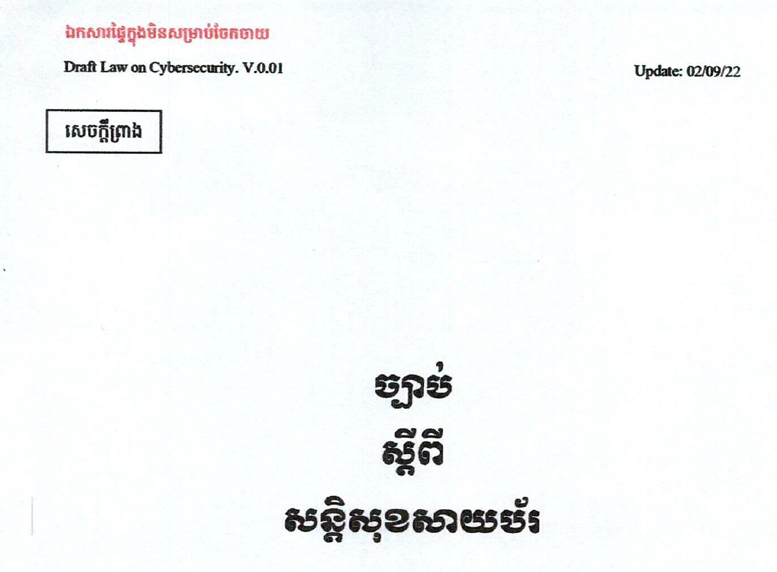
សេចក្តីព្រាងច្បាប់ស្តីពីសន្តិសុខសាយប័រ
សេចក្តីព្រាងច្បាប់នេះមាន ១០ ជំពូក និង៤៧ មាត្រា។
គោលបំណង៖ កំណត់អំពីគោលការណ៍ វិធាន និងយន្តការ ដើម្បីគ្រប់គ្រង និងថែករក្សា​សន្តិសុខ​សាយ​ប័រ​នៃហេដ្ឋារចនាសម្ព័ន្ធ​ព័ត៌មាន​សំខាន់ៗ ក្នុងគោល​បំណង​ធានាបានសេវា​សារវន្ត​របស់ជាតិ ប្រកប​ដោយ​សុវត្ថិភាព និងនិរន្តរភាព។
វិសាលភាព៖ អនុវត្តលើហេដ្ឋារចនាសម្ព័ន្ធព័ត៌មានសំខាន់ៗ និងកុំព្យូទ័រ ឬប្រព័ន្ធកុំព្យូទ័រដែល​ពាក់ព័ន្ធនឹងហេដ្ឋារចនា សម្ព័ន្ធ​ព័ត៌មានសំខាន់ៗ ដែលស្ថិតនៅទាំងស្រុង ឬដោយ​ផ្នែក​នៅ​ក្នុងព្រះរាជាណាចក្រកម្ពុជា។
Page | 13

Slide 14
សេចក្តីព្រាងច្បាប់ស្តីពីសន្តិសុខសាយប័រ (ត)
ផ្នែកសំខាន់៥ នៃសេចក្តីព្រាងច្បាប់ដែលអង្គការសង្គមស៊ីវិលយកមកធ្វើការវិភាគដោយភ្ជាប់ជាមួយអនុសាសន៍៖
ការកំណត់និយមន័យហេដ្ឋារចនាសម្ព័ន្ធព័ត៌មាន និងអង្គភាពហេដ្ឋារចនាសម្ព័ន្ធព័ត៌មាន
រចនាសម្ព័ន្ធគ្រប់គ្រងៈ សិទ្ធិអំណាច និងឯករាជ្យភាព
អំណាចក្នុងការតាមដាន ការគោរពសិទ្ធិមនុស្ស និងកង្វះការត្រួតពិនិត្យ​តាមផ្លូវតុលាការ
ការការពារទិន្នន័យបុគ្គល និងសិទ្ធិឯកជនភាព
បន្ទុកបន្ថែមលើនីតិបុគ្គលឯកជន និងទណ្ឌកម្ម
Page | 14

Slide 15
ការរៀបចំសេចក្តីព្រាងច្បាប់​ប្រឆាំង​ការ​ជ្រៀត​ជ្រែក​ពី​បរទេស
ក្រសួងមហាផ្ទៃកំពុងប្រមូលសមាសធាតុក្នុងការរៀបចំសេចក្តីព្រាងច្បាប់​ប្រឆាំង​ការ​ជ្រៀត​ជ្រែក​ពី​បរទេស​ | Law on Countering Foreign Interference។
​គោលបំណង នៃការបង្កើតច្បាប់នេះ គឺដើម្បីប្រឆាំង និងទប់ស្កាត់ការជ្រៀតជ្រែកពីសំណាក់បរទេស ចូលមកផ្ទៃក្នុងរបស់កម្ពុជា (យោងសារព័ត៌មានថ្មីៗ)។
ច្បាប់របស់ប្រទេសសិង្ហបុរី ត្រូវបានកម្ពុជា ជ្រើសរើសយកមកសិក្សាមុនគេ។
ការបង្កើតច្បាប់នេះ នឹងអាចក្លាយជាក្តីបារម្ភថ្មី សម្រាប់អង្គការសង្គមស៊ីវិល​ ជាពិសេស​ក្រុម អង្គការ​សមាគមដែលធ្វើការផ្តោតលើ បញ្ហាសិទ្ធិមនុស្ស ប្រជាធិបតេយ្យ និងការការពារព្រៃឈើ។
ប្រភព៖ https://thmeythmey.com/?page=detail&id=111985 | VoD: https://vodenglish.news/cambodia-pursues-foreign-interference-law-inspired-by-singapore-angkorian-era-invasions/ ​​
Page | 15

Slide 16



